Slide 1
MicroMouse
Compitition

Slide 2
TABLE OF CONTENTS
01
02
03
04
BFS
DFS
A*
Demo
Breadth First Search
Modified Depth First Search
A Star

Slide 3
BFS
L'algorithme Breadth First Search (BFS) est utilisé pour rechercher dans une structure de données graphique un nœud qui répond à un ensemble de critères. Il commence à la racine du graphique et visite tous les nœuds du niveau de profondeur actuel avant de passer aux nœuds du niveau de profondeur suivant..

Slide 4
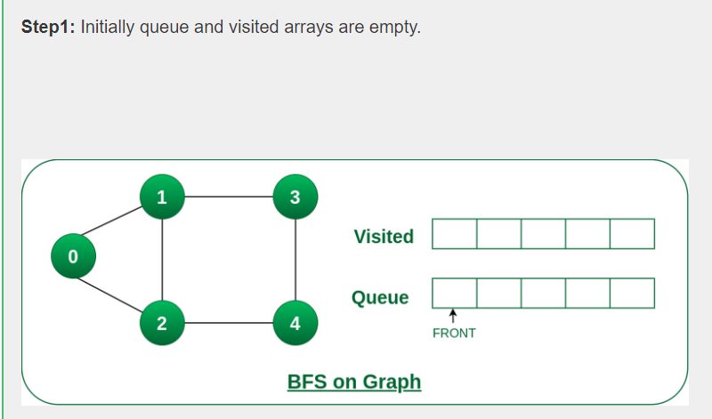

Slide 5
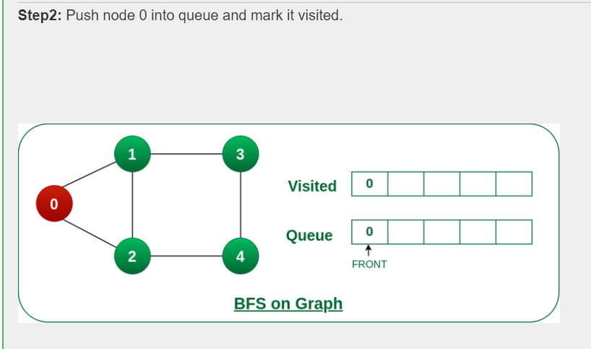

Slide 6
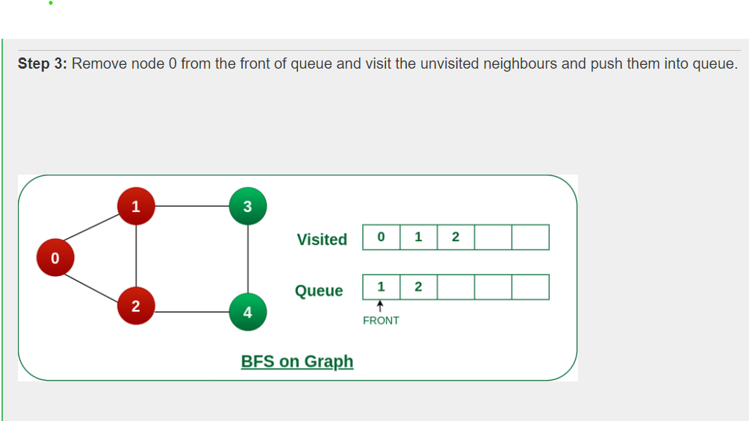

Slide 7
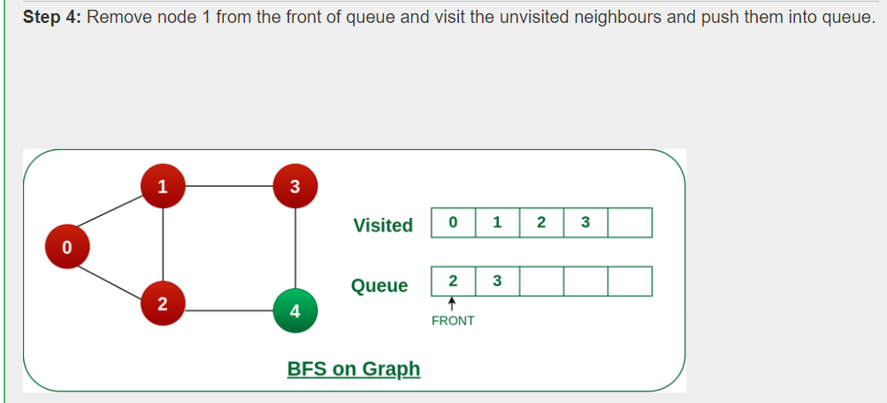

Slide 8
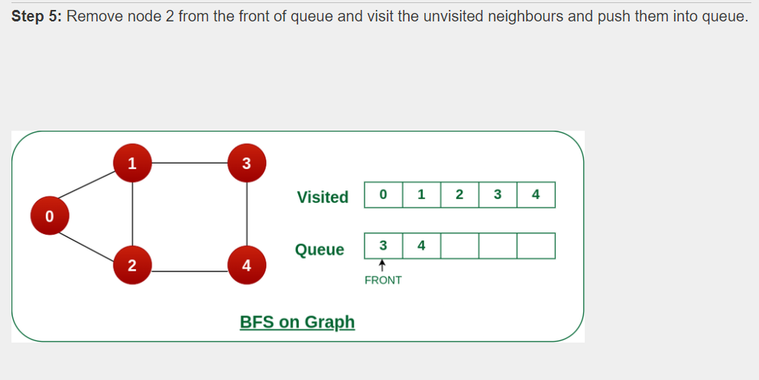

Slide 9
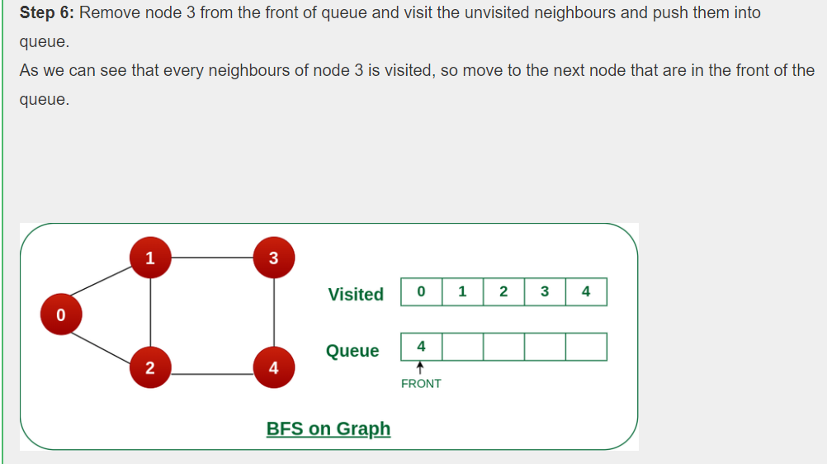

Slide 10
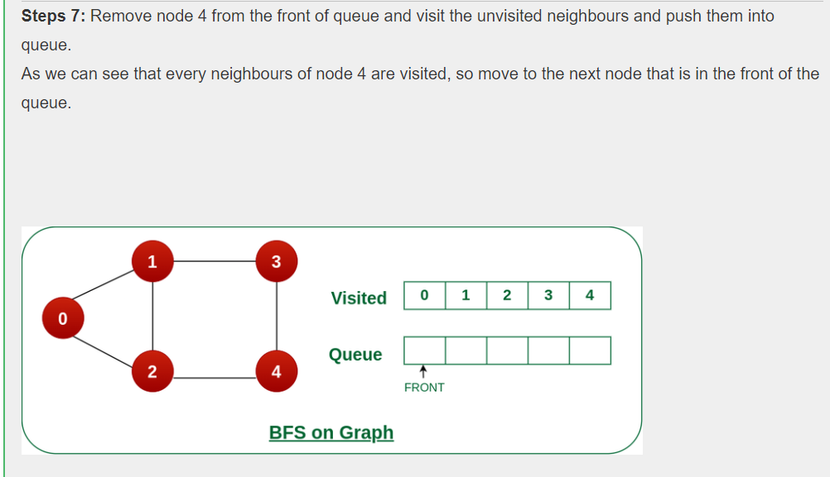

Slide 11
DFS
La recherche en profondeur est un algorithme permettant de parcourir ou de rechercher des structures de données arborescentes ou graphiques. L'algorithme commence au nœud racine (en sélectionnant un nœud arbitraire comme nœud racine dans le cas d'un graphique) et explore autant que possible le long de chaque branche avant de revenir en arrière.

Slide 12
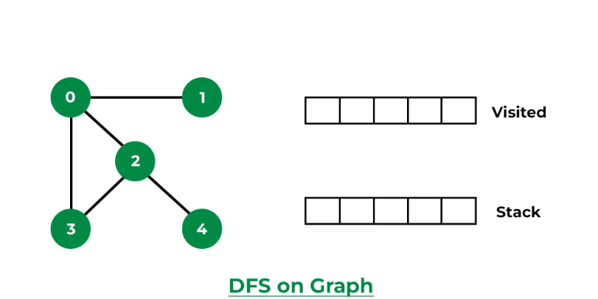
Étape 1 : Initialement, la pile et les tableaux visités sont vides.

Slide 13
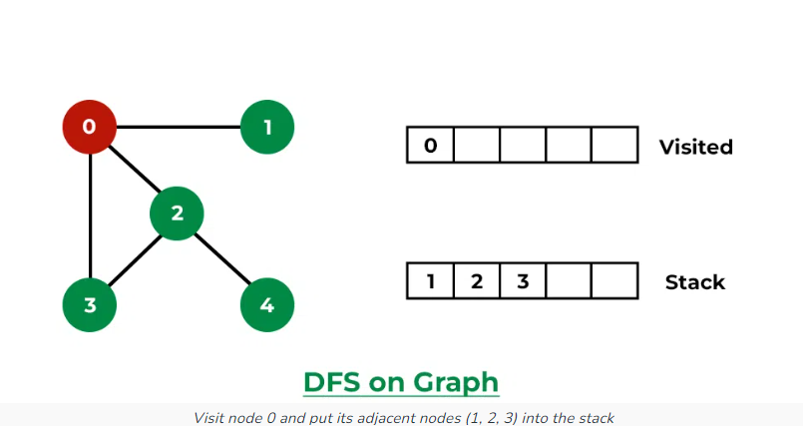
Étape 2 : Visitez 0 et placez ses nœuds adjacents qui ne sont pas encore visités dans la pile.

Slide 14
DFS
La recherche en profondeur est un algorithme permettant de parcourir ou de rechercher des structures de données arborescentes ou graphiques. L'algorithme commence au nœud racine (en sélectionnant un nœud arbitraire comme nœud racine dans le cas d'un graphique) et explore autant que possible le long de chaque branche avant de revenir en arrière.

Slide 15
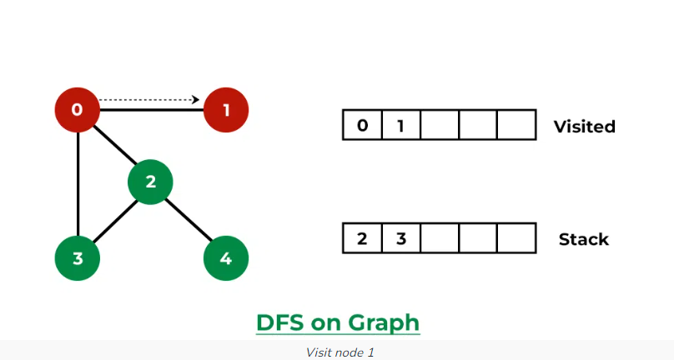
Étape 3 : Maintenant, le nœud 1 en haut de la pile, visitez donc le nœud 1, sortez-le de la pile et placez tous ses nœuds adjacents qui ne sont pas visités dans la pile.

Slide 16
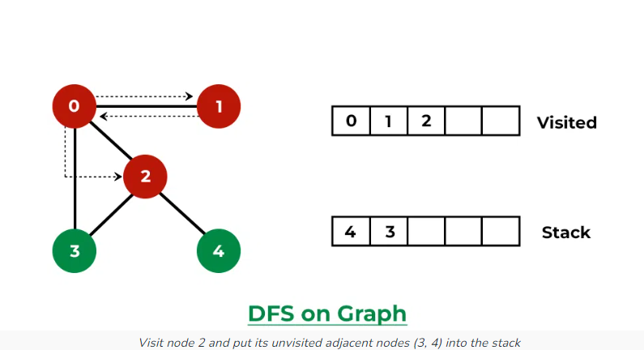
Étape 4 : Maintenant, le nœud 2 en haut de la pile, visitez donc le nœud 2, sortez-le de la pile et placez tous ses nœuds adjacents qui ne sont pas visités (c'est-à-dire 3, 4) dans la pile.

Slide 17
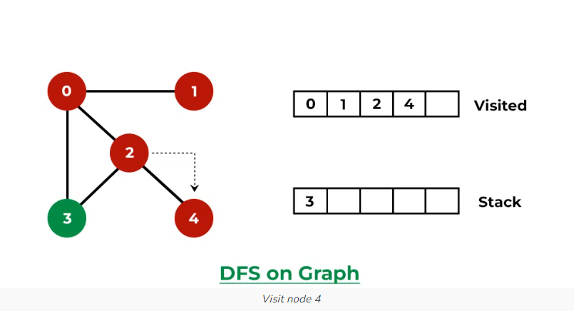
Étape 5 : Maintenant, le nœud 4 en haut de la pile, alors visitez le nœud 4, sortez-le de la pile et placez tous ses nœuds adjacents qui ne sont pas visités dans la pile.

Slide 18
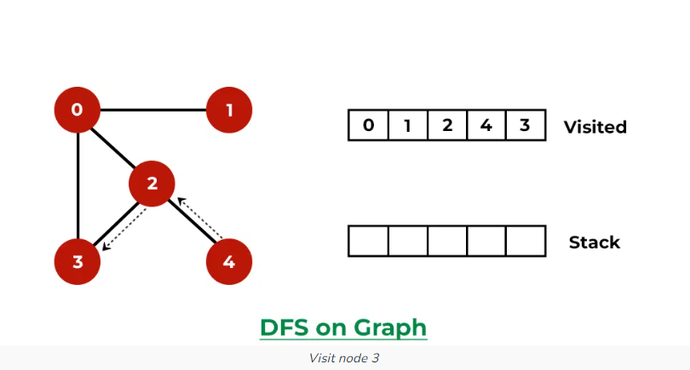
Étape 6 : Maintenant, le nœud 3 en haut de la pile, alors visitez le nœud 3 et sortez-le de la pile et placez tous ses nœuds adjacents qui ne sont pas visités dans la pile.

Slide 19
A Star

Slide 20
A propos de A Star
Un algorithme de recherche A* est un algorithme dirigé, ce qui signifie qu'il ne recherche pas aveuglément un chemin, mais qu'il calcule plutôt la meilleure direction pour se déplacer et qu'il peut ensuite revenir en arrière sur le chemin.

Slide 21
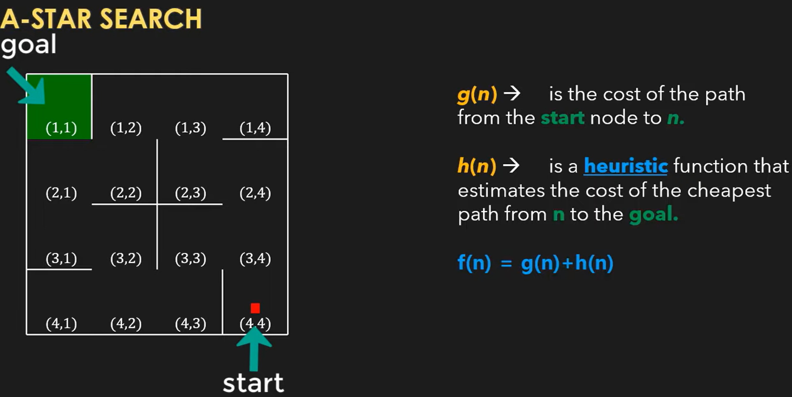
Les attributs de A*

Slide 22
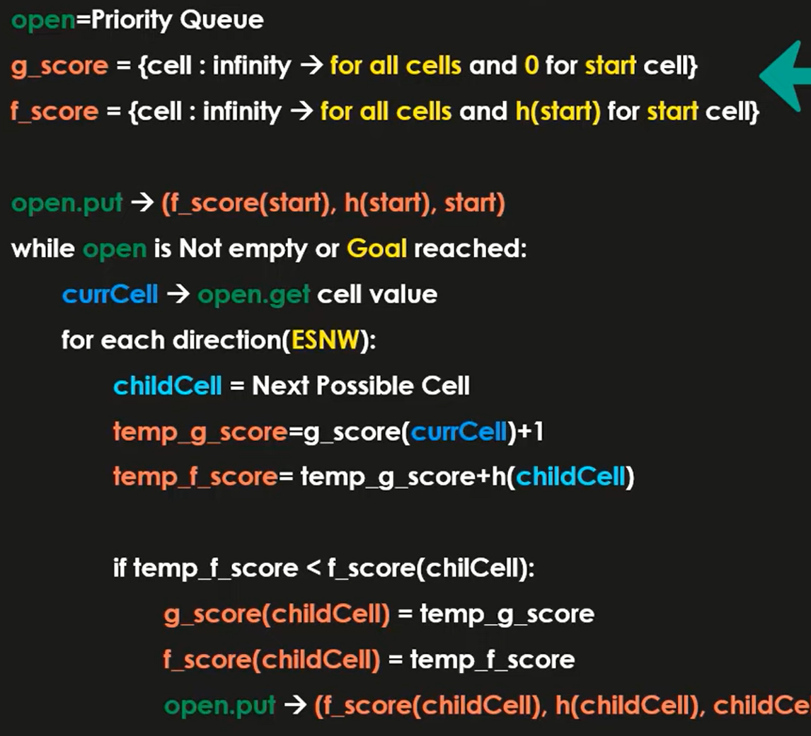
Algorithm

Slide 23
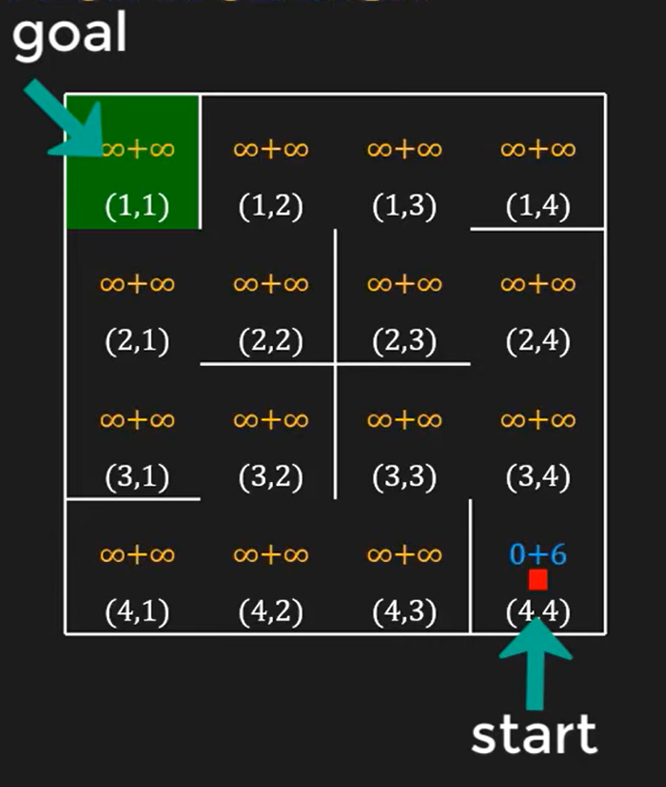
1

Slide 24
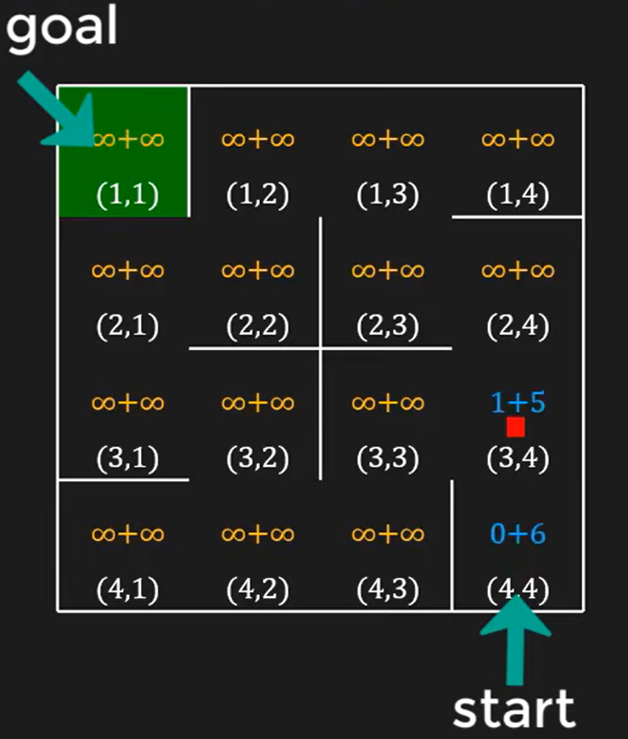
2

Slide 25
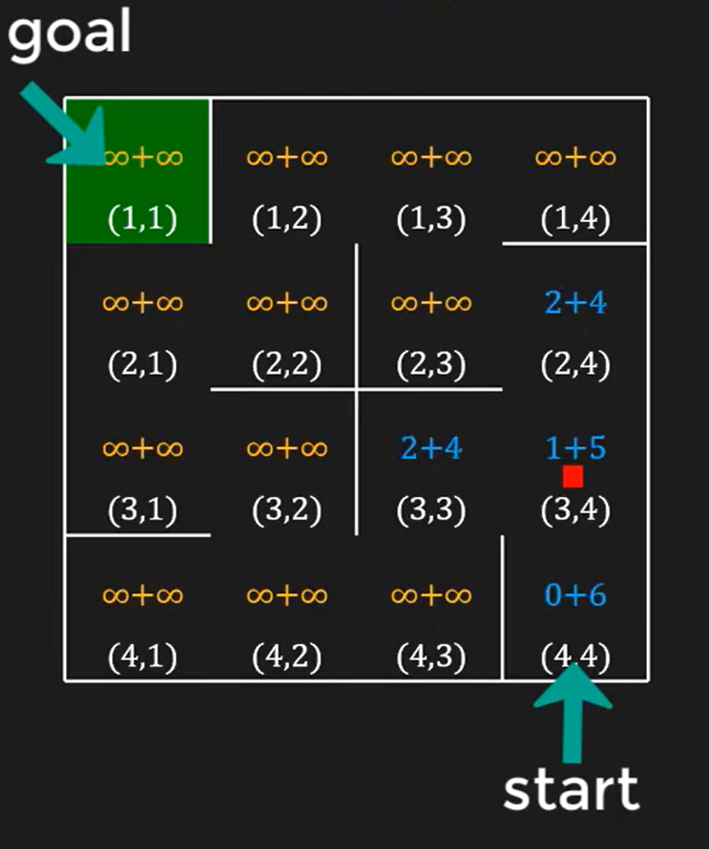
3

Slide 26
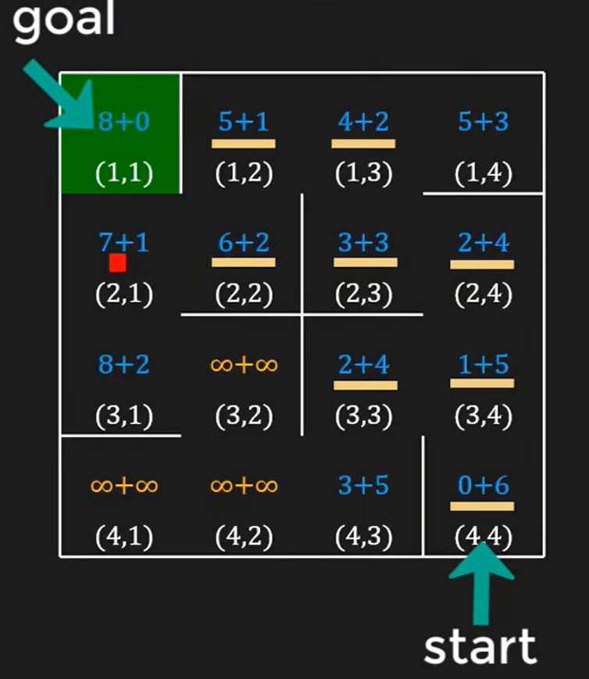
4

